Slide 1
Evaluering af DM i Skills 2024 Roskilde

Slide 2
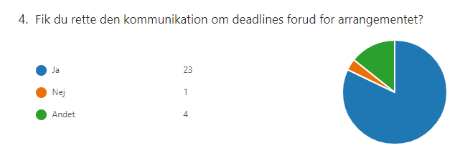
Det var muligt at finde information om deadlines, men det ville have været rart også at modtage en mail.
Noget kom sent, men det var okay
Jo, men var afhængig af andre parter så derfor føltes det ofte som "for sent"
Ja og nej -der var ofte korte frister. Når Skills var i april, var det vanskeligt med samme deadlines som når Skills er i februar eksempelvis

Slide 3
Har ikke haft brug for det
Svært at navigere i idet det ikke er helt tydeligt hvordan oplysningerne er delt op
Man kunne godt finde information, men man skulle gætte lidt hvor de lå ift. de nye faner, der kom midtvejs i forløbet.
Den er ok, kunne godt bruge noget hierarki om hvad der er vigtigt, da lige nu er alt lige vigtigt. Men måske er det det man vil?
Hørte ikke om den

Slide 4
Har ikke haft brug for det
Gerne flere menupunkter så tingene er nemmere af finde
Vi er ikke helt klar over, hvad der menes med 'Login område’
Siden fungerede rigtig godt.

Slide 5
Med min rolle i arrangementet, synes jeg der kom mange mails.
Der bliver sendt alt for mange mails ud løbende af flere som risikere ikke at blive læst. Opfordring til at det bliver samlet et sted fra.
Vi kunne godt tænke os flere.
Der kommer mange mails. Nogle gange med samme indhold
Ja, især til slut, hvor der virkelig var behov
For mange mails. Opfordring til mere fokuserede mails. Og færre mails

Slide 6
Vi bruger ikke tøj fra Skills' leverandør
Ja - men vi ville gerne have haft det langt tidligere, så der var tid til at bytte, hvis størrelsen ikke passede.
Samarbejdet med Engel fungerer rigtig godt.
Vi får ikke tøj gennem SkillsDK
Bestillingsformularen, bør have forgreninger, så man ikke skal undlade eller skrive 0 i svar. Fordi man kun har mulighed for et valg og ikke 4 eller 5
Ikke nemt men ok

Slide 7
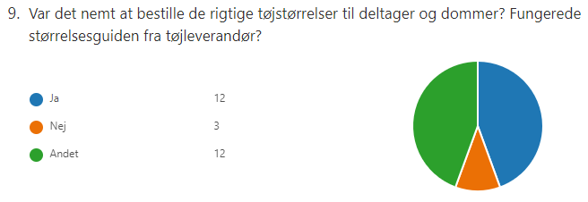
Der var slet ikke store nok størrelser
Der er altid problemer med tøjstørrelser men det løser sig som regel.
Der var færre ombytninger end i 2023
Det er svært at få de rigtige størrelser pba. mål. vores erfaring er, at vi altid sender størrelser frem og tilbage mellem elevener, så de passer.
Svært når man ikke kan prøve alle størrelser.
Vi fik i år et sæt bukser i alle størrelser, som deltagerne prøvede inden buksebestillingen. Det fungerede rigtig godt.
Vi bestiller prøvetøj
Bukserne var en anden størrelse, end bestilte

Slide 8
SkillsDenmark glemmer vores sponsorere fór fagene
Kunne godt have brugt tøj uden benævnelse af uddannelse, da jeg var aktiv på to stande samtidig. Dette kunne ikke lade sig gøre.
Der var fejl på alt vores
Det var bestemt for os
Nej som altid lidt bøvlet og ikke ligetil

Slide 9
Trænger til opdatering
Brugte den ikke

Slide 10
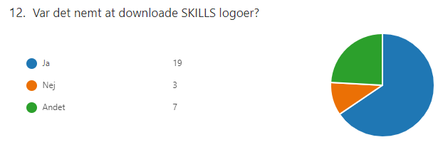
Jeg har ikke siddet med det

Slide 11
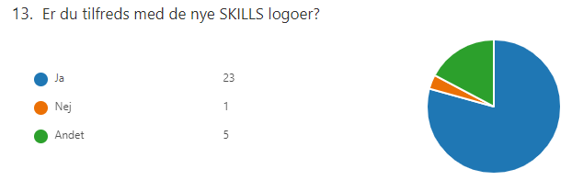
Der bør ikke være dato på tøjet idet det ikke kan genbruges efterfølgende.
Bortset fra den lyserøde farve-støt brysterne
Jeg syntes, at man burde overveje at udelade årstal på tøjet, så det overskudende tøj kan bruges året efter

Slide 12
Oplevede fejl flere gange selvom alle logoer blev sendt rettidigt
Vi havde ingen

Slide 13
Småfejl af et par omgange
Vi manglede strøm på trods af, at det var skrevet i hvidbogen. Vi manglede wifi til livesending, trods det var opgivet i hvidbogen.
Var ikke ordentligt opdateret
Den bør opdateres og evt nyt layout

Slide 14
Ved ikke, har ikke behovet
Men der skal selvfølgelig være en deadline
Ved ikke, hvad det er
Igen pas på med for mange ufokuserede mails
Ved ikke
Ved ikke

Slide 15
Der manglede morgen mad kl. 7.00 om onsdagen
Lærlingene synes ikke standarden var god nok
Nej - der var mange, der vurderede det som snavset og en enkelt havde en rum med personlige genstande, beskidt sengetøj, snavsetøj på gulvet mm. liggende
Fint på Danhostel
Men der manglede morgenmad på Danhostel tirsdag og onsdag morgen.
Nej, det virkede helt tilfældigt. F.eks. havde vi 4 med fra Århus, og de var placeret med 1 på hvert af de 4 steder! (også selvom 2 af eleverne stillede op som hold). Jeg tænker der er nemmere for alle, hvis vi selv kan fordele deltagerne. Altså melde ind at vi er f.eks. 31 deltagere og 9 holdledere og så få tildelt værelser/steder - og herefter selv fordele

Slide 16
Gerne besked om hvor bussen holder tidligere i forløbet
Kun en bus om aftenen var for lidt - der var meget ventetid for lærlingene
Vores deltagere fra Tune Kursuscenter var ved at komme for sent til konkurrencen, fordi bussen ikke hentede dem til aftalt tid, og havde problemer med at finde Dyrskuepladsens indgang. Herefter opgave de at bruge bussen.
Brugte ikke overnatning, men havde store problemer med at få plads til at de busser, som vi selv havde booket til vores elever på standen, kunne finde et sted og sætte dem af.

Slide 17
Jeg har hørt og oplevede selv at hal 6 virkede anonym, det var svært at se på afstand at der var demofag.
Det var ok, men det kan godt være mere tydeligt næste gang
Nej, skiltningen var mangelfuld. Der skal stå på gavlene (i begge ender) hvilke fag
Publikum så det åbenbart ikke

Slide 18
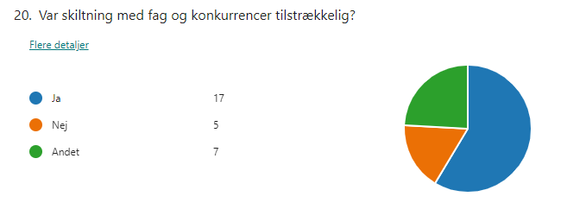
Jeg har hørt og oplevede selv at hal 6 virkede anonym, det var svært at se på afstand at der var demofag.
Det var ok, men det kan godt være mere tydeligt næste gang
Nej, skiltningen var mangelfuld. Der skal stå på gavlene (i begge ender) hvilke fag
Publikum så det åbenbart ikke

Slide 19
Der var langt til nogle toiletter som var hygiejniske.
Det kunne være fedt hvis der havde været et naturligt flow gennem teltene og hallerne. De lå lidt langt fra hinanden
Der var meget langt til affaldssortering. De nærliggende toiletter var ikke særlig indbydende.
Vi var røget i teltet med alt det man ikke kunne placere
Der var for store afstande
Ja men manglede rengøring
Hal 2 var ikke god. Placering vel ok under de gældende forhold

Slide 20
Specielt Alubygger standen var trukket meget op i hjørnet, så det var svært at lave en god publikums oplevelse.
De kommercielle stande bør ikke ligge lige inden for ved indgangen
PV lå uheldigt
Ved alubygger og glarmester var det ikke optimalt, at der lå en kommerciel stand lige op af konkurrencestandene. Så det tog 4 fire meter af konkurrencestanden.
Telt 1 var ret tomt, PMF for FOOD var for sig selv, og det gav forvirring
Vi havde god plads :)
Nej hal 2 en blandet affære -demo, lidt kommercielt og ingen “fælles familie”
Handelsuddannelsen mangler at finde et sted, som passer til dem. Vi hører ikke til ved blomsterbinder, frisør og kosmetiker

Slide 21
Bortset fra at der kun skal være en vi skal bestille hos
Der var udfordringer med vand, da dette ikke kunne bestilles i webshoppen, så der skulle følges op på denne del flere gange (CompasFair)
Vi brugte CompassFair igen i år, og det fungerede perfekt.
Ikke alt der blev bestilt var muligt at få, herunder store pedal skraldespande. Men der blev fundet en anden løsning. Men var tilrådighed i bestillingskataloget - bør fjernes hvis det ikke kan fås mere.
Men høje priser
Ny leverandør skal uddybe bedre strøm manglede

Slide 22
Det var urimeligt at bruge Truck under Skills
CompassFair er super gode og har masser af erfaring med DM i Skills.
Meget serviceorienterede og hurtig til problemløsning. Meget professionelt.
De blev presset på tid, og så gik det pludselig langsomt
Altså baggvæggene kunne godt have stået mere lige.

Slide 23
Ja men har hørt at der manglede hos frisørerne
Nej vores strøm virkede ikke i venteteltet, den første dag, da eleverne kom
I vores telt svigtede strømmen op til og under konkurrencerne.
Men det var selvforskyldt
Men der var store problemer med wifi

Slide 24
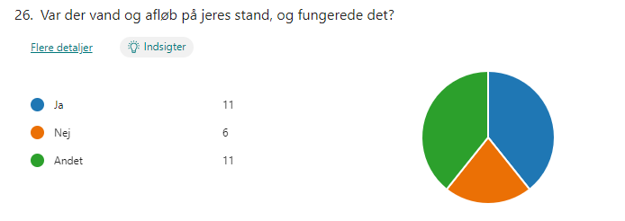
Vi brugte det ikke
Vi havde ikke vand og afløb- Lidt svært at svare på to spørgsmål på samme tid ;-)
Der kom til at fungere, men først efter flere samtaler med CompasFair
Ingen afløb
Der blev lukket ned for vand lørdag kl. 14.00, så der var ikke vand under nedtagningen og dermed til rengøringen af maskiner og værktøj.
Ikke behov
Der var ikke vand og afløb
Intet vand på standen
Ikke relevant

Slide 25
Parkerings planen var et kaos. den gjaldt for nogle og ikke for andre.
Ja inden konkurrencerne gik igang, men efterfølgende skulle man betale 650kr for at køre ind med bil
Det var besværligt (læs dyrt) at få leveret noget undervejs.
Vi manglede en 4 T, Truck. Der var ret dårlige parkeringsforhold mens standene blev opbygget.
Det var trukket en støttestrop, fra teltet til en pløk, så det besværliggjorde det at køre med en lille lastbil hen til åbningen
Vi havde problemer med at komme ind af den port (5 eller 6), som vi havde fået besked på at bruge onsdag. Den var lukket kl. 13 og vi havde fået en mail på, at den lukkede kl. 15. Måtte hele vejen rundt om dyreskuepladsen til modsatte side

Slide 26
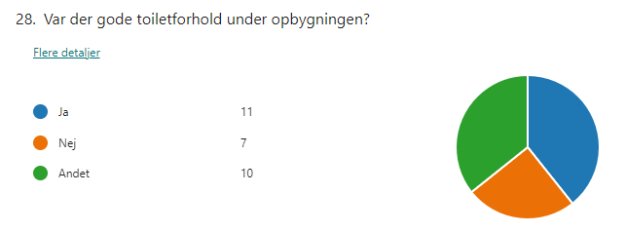
Der var toiletter. Hvis der også havde været sæbe, ville det have været bedre.
Der var toiletforhold
Toiletterne var mega klamme! Under al kritik.
Absolut ikke gode toiletforhold - ingen sæbe.
Manglede rengøring, sæbe og tørrepapir og dameposer
Der var langt
Hmmm festival

Slide 27
Kun hvis der var forudbestilt
Ved ikke. Vi sørgede selv for det
Måske var det men så manglede der information om det
Men manglede et kaffested, da der ingen strøm var før op ad dagen. Vigtigt fra morgenstunden
Næ, ellers også vidste vi ikke man kunne få det
Nej - det var slet ikke muligt at få nogen form for kaffe -kun dyr Joe&Juice. Opfordring til at lade madleverandøren sælge kaffe også

Slide 28
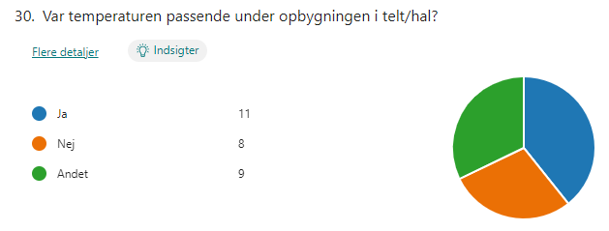
Nej - det var meget koldt
Koldt man/tirs
Voldsomt koldt. Vores materialer skal være på 17 grader, før man kan arbejde med dem.
Ingen varme whatsoever
Både og
Iskoldt stod i kuldebro. sygdom efterfølgende
Utroligt svingende temperatur, dørpumper virkede ikke, vindsluse nødvendig.
Koldt torsdag

Slide 29
Det skal tydeliggøres meget mere.
Havde ikke en kontakt på Roskilde Kommune under hele arrangementet
Nej men man ringer rundt og finder løsninger

Slide 30
Per Hansen eller Ulrik fra Bigini
Per Hansen og stor tak til Per for at gå i løsnings mode med det samme.
CompasFair og Per Hansen
Per Hansen eller Per Majdal
Dem der var nævnt i Hvidbogen
Primært Bigini.
Per M eller Per H eller Compass
Pia Hegner - der tog det videre.

Slide 31
Ikke under opbygningen.
Ja - men vi havde haft en forventning om, at den nærmeste port ville have været åben, så der var langt at gå.
Vi brugte ikke Skillsparkeringen.
JA - fedt med 1 p-plads til udstillere - Nej adgangen fra p-pladsen var ringe. Der skulle være brugt den midsterste indgang til pladsen end den østligste.
Parkeringsforholdene var ikke optimale da Det var en stor mudderpøl om fredagen samt lørdag

Slide 32
Det var lidt bøvlet, at vi skulle sende adgangskort til skoler og leverandører, så de kunne komme ind, for at bygge op.
Der var aldrig nogen der kiggede på dem?
Der var tvivl om man skulle have dem

Slide 33
Parkeringstilladelse under konkurrencen for materiale bilen for murer og flisemurer.
Vær undersøgende på strømbehov forud, ligesom i var med internet. Indtænk løsninger på forhånd hvis p plads mudrer til.
Opbygning starter for mange flere dage før selve afholdelsen, hvorfor der skal tænkes ordentlige arbejdsvilkår ind som varme, toiletforhold, fortæringsmuligheder. Der bør være flere kontaktmuligheder ved spørgsmål/udfordringer under opbygning/afholdelsen som kan være med til at finde løsninger. Det er absolut ikke realistisk at en mand kan stå for dette.
Afstanden mellem p-pladser og telte.
at det er en god ide at en repræsentant for faget godkender/dobbelttjekker før fundamenterne bliver støbt.
At hvert telt / område har en kontaktperson der løser problemet - og evt. en eventkoordinator ansat i SkillsDenmark.
Man skal tænke på dem der bygger op og tager ned, som en del af DM i Skills. Vi har deltagere, der starter konkurrencerne inden torsdag, de har også behov for morgenmad osv.
Tak for tilliden med at opbygge og deltage med LærepladsSkills. Det gør vi gerne igen.
El og varme fra mandag, kaffebod, evt. med brød, fra mandag morgen - ordentlige toiletter fra mandag morgen, der er rigtig mange på pladsen også inden publikum er til stede.
Der skal tages højde for hvilke fag man sammensætter, i forbindelse med varme og kulde fag.
Varmen i teltene skal fungerer! Ikke ok at man skulle med vanter og hue.
Klar kommunikation omkring indkørsel og temperatur i hallen. Der var sindssygt koldt.

Slide 34
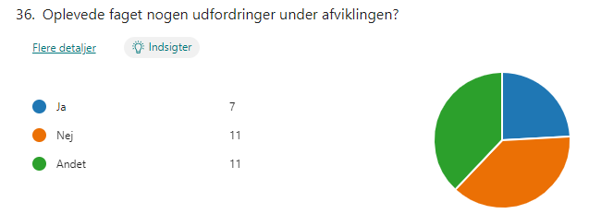
Ja. det er vigtigt at vi er oplyst om hvornår struktøerne får beton.
Ja, rengøring og tømning af skraldespande
Eks. Kølemontre gik
Der var enten meget varmt eller meget koldt. vi havde også netudfald og dermed problemer med CIS-bedømmelserne, vi fik kun 9 ud af ti diplomer leveret,
Det regnede ned gennem taget
Det dryppede ned på konkurrencedeltagerne under konkurrencen, trods vi havde oplyst om problematikken to dage før konkurrecestart. Der var ikke wifi i telt 5 hele torsdag.
Utæt tag over restaurantområdet samt duer i hallen under opbygningen
Manglende affaldsbeholdere og rengøring i fællesarealerne, hul i taget, strømnedbrud, manglende temperaturstyring. Meget tomt telt, manglende aktivitete, lagerplads for goodiebags og tv
Træk og støj
Hal 2, koldt, rengøring i fælles arealer, ingen kaffe
Mangel på skraldespande, der var skrald overalt i hal 2. Umuligt at købe kander med kaffe til deltagere på standen.

Slide 35
Dem løser vi som regel selv.
Vi brugte det ikke
Det var svært at komme i kontakt med skillsdenmark, når man ringede efter hjælp. CIS var let at kontakte.
Det tog lang tid at få hjælp og det var et problem at nogle Skills-medarbejdere ikke havde mandat til fx at udlevere telefonnummeret på den elektriker der var tilknyttet.
Med ventetid
Ikke så hurtigt som der var behov for
Vi fik hjælp af Compass Fair til lyd på standen

Slide 36
Ikke med nogen af de nævnte. Men med teltleverandøren

Slide 37
Toiletter blev ikke rengjort og var uhygiejniske
Der var toiletter, de var dog ikke særlig lækre
hvis de havde de samme toiletter som os andre - så nej.
Forfærdelige forhold - også for publikum
Der var langt
Festival

Slide 38
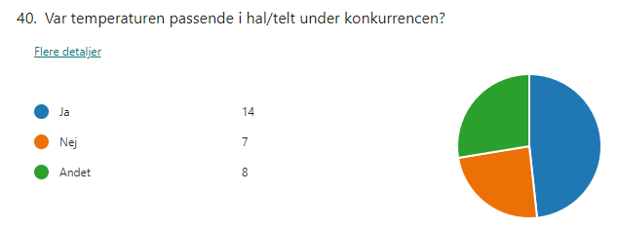
Alt for varmt
Temperaturen var ekstrems svingende
Det var svært at styret varmen - og propellerne i loftet var ikke indstillet på samme hastighed - så der var vind ned over konkurrence deltagerne.
Nogle fag har brug for ofte at åbne portene, mens andre fags deltagere fryser. Måske noget slusesystem ala Fredericia.
Svingede meget mellem koldt og varmt
For mange udsving, tændt for sent og slukket for tidligt
Hal 2 havde det flere gange for varmt
Nej og atter nej

Slide 39
Det bør være muligt at slukke en enkelt varmekanon hvis den blæse uhensigtsmæssig på et område
Meget vekslende tempoeraturer. (og udfordringer med at få mange besøgende når porten ikke var åben)
For store temperaturudsving også igennem teltet, nogle steder fint, andre steder for koldt
Ikke kanonernes placering men den svingende temperatur og træk fra de åbne døre!
Det tog lidt tid. Som skrevet koldt torsdag

Slide 40
Både og, deltageren var ikke imponeret.
Ikke specielt spændende alle dage. men vi anerkender at det er en svær opgave at lave mad som alle kan lide på en pløjemark :-)
For dårligt, for lidt, og for dyrt. Flere af vores deltagere gik i foodtrucks.
For lidt udvalg. Kvalitet stod ikke mål med prisen.
Ja, men ikke billig
Ok til så mange mennesker
Det var under middel

Slide 41
Tidspunkterne var ikke sådan at alle kunne spise efter de planer faget havde lagt.
Vi fik aldrig udleveret madbilletter, men fandt en løsning.
Det er et problem at man ikke kan købe ekstra billetter. særligt under opbygningen
IU havde ikke bestilt nok
Nej. Der var morgenmad ca. 6.30 og nogle deltagere havde først spisebilletter til kl. 12.30 el. 13.00. Det er for langt tid, når man konkurrerer med fysisk hårdt arbejde.
Vi havde svært ved at få billetterne og hvor mange der var til rådighed
Vi fik til helt andre tider end bestilt og fik besked på at bare bruge dem på den tid, der passede os. Men jeg havde brugt virkelig lang tid på at finde ud af, hvilke tidspunkter vi havde hvor mange gæster på standen og så skulle de spise med en billet med forkert tidspunkt på og det skabte unødig forvirrig

Slide 42
Vi havde forstået at man kunne købe kander med te/kaffe på pladsen. Men det var ikke muligt fik vi at vide derude.
Det ved jeg ikke - jeg hører det ikke var

Slide 43
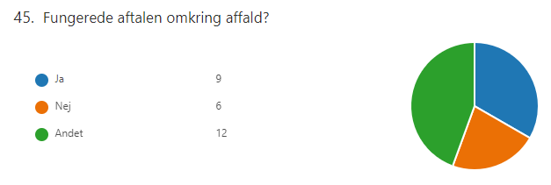
De affalds aftaler kendt jeg ikke til.
Jeg kender ikke aftalen, men synes generelt, at der manglede skraldespande i teltene
Vi havde kun mursten, mørtel og fliser rester
Vi havde ingen særaftaler
Blev søndag opmærksom på at bio og rest blev smidt i samme container - selv om fagene havde sorteret
Affaldscentralerne skal ligge mere centralt.
Containere var for høje, så man ikke kunne nå op til dem. De blev også tømt for sjældent, PAP var overfyldt
Møgbeskidt ingen affaldssortering
Ikke ok at skulle smide materialer op i 2 meter højde, med fare for returfald

Slide 44
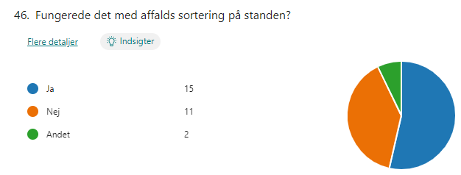
Kunne vi blive bedre til
Det var en god ordning med de blå skraldespande

Slide 45
Stor mangel på skraldespande
der blev brugt en tom stand til alt muligt skrald, som stod der under det meste af skills - vi måtte skærme det af med tv
Vi har meget affald dagligt som er tungt( kød, ben mv.) og derfor behov for en ordning hvor affaldet kan hentes dagligt. Vi oplevede at vi skulle finde affaldscontainere og selvom vi sorterede kunne vi se det hele blev væltet i samme sted-det gav ingen mening. Det kræver særligt mandskab at skulle gå med det tunge affald.
Vi havde som de eneste i vores telt affaldsspande og sortering i fem grupper, som vi selv havde haft med. Alle brugte vores spande, så vi måtte tømme ofte, og det var svært at gennemskue sorteringssystemet ved containerne.
Der var ikke til at sortere optimalt
- hvorfor var der ingen skraldespande i teltene? - der blev ikke tømt skrald foran teltene. skraldet hobede sig op foran ind- og udgange og så meget ulækkert ud. overfyldte skraldespande og skrald på jorden. Forslag: - Donering af pant - donering af overskudsmaterialer - affaldssortering på publikumsområderne
Vi skal ikke selv trille skraldespande op til containere - de bør blive hentet den for standen hver aften eller morgen Det flød med affald uden for teltene under konkurrencerne, fordi de blå containere ikke blev tømt.
Flere fraktioner, fx madvarer, glas og metal
Den kunne være mere ambitiøs ift. publikum, hvis vi skal signalere, at vi er del af den grønne omstilling
Rampe nødvendig ved container
Ingen rengøring i fælles arealer. Affaldssortering mangelfuld og pinlig når vi ex inviterer gymnasier til oplæg om bæredygtig For få og usynlige skraldespande/affaldssortering
Ingen rengøring i fælles arealer. Affaldssortering mangelfuld og pinlig når vi ex inviterer gymnasier til oplæg om bæredygtig
For få og usynlige skraldespande/affaldssortering

Slide 46
Under bedømmelse Med CIS faldt vi ud flere gange, og var derfor endnu engang presset med hensyn til at aflevere diplomer.
Svært at lave pressemateriale umiddelbart efter afslutningsceremonien, da WIFI ikke virkede eller var lukket

Slide 47
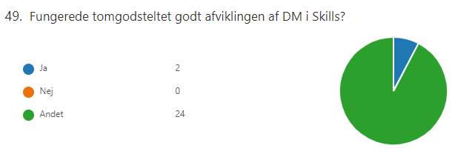
Det var urimelig dyrt
Brugte det ikke, men ville ønske at SkillsDenmark havde stillet de mange ubrugte TV-sæt der
Benyttede det ikke

Slide 48
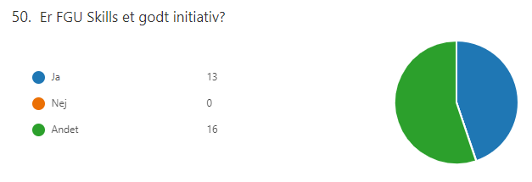
Ved ikke om det giver mening. Kan godt være bekymret for at kerneopgaven som er DM skills ikke får den fulde opmærksom som det bør have.
Vi er ikke inde over arrangementet.
Materialer/opgaver målrettet FGU kan måske erstatte det, og give eleverne samme/bedre oplevelse af erhvervsuddannnelserne

Slide 49
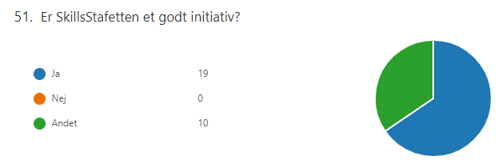
Ved ikke om det giver mening. Kan godt være bekymret for at kerneopgaven som er DM skills ikke får den fulde opmærksom som det bør have.
Vi er ikke inde over arrangementet.
Ja, men formatet er vanskeligt at følge med i, med formen fra 2024.

Slide 50
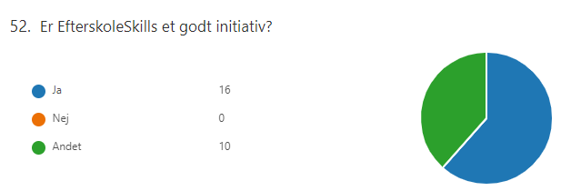
Ved det ikke. Ved ikke om det giver mening. Kan godt være bekymret for at kerneopgaven som er DM skills ikke får den fulde opmærksom som det bør have.
Vi er ikke inde over arrangementet.
Materialer/opgaver målrettet efterskoleelever kan måske erstatte det, og give eleverne samme/bedre oplevelse af erhvervsuddannelserne

Slide 51
Det virkede ikke besøgt
Ved det ikke. Ved ikke om det giver mening. Kan godt være bekymret for at kerneopgaven som er DM skills ikke får den fulde opmærksom som det bør have.
Vi er ikke inde over arrangementet.
Ved ikke hvad det gik ud på

Slide 52
Ved det ikke. Ved ikke om det giver mening. Kan godt være bekymret for at kerneopgaven som er DM skills ikke får den fulde opmærksom som det bør have.
De gymnasieelever der kom, var ikke interesseret.
Nej, for de gider ikke
Ja, men det er svært at lokke gymnasieeleverne til. Måske vil kampagner målrettet gymnasieelever for at få dem på besøg have bedre effetkt. Hvis gymnasielærerne ikke vil, er det rigtig svært.
Det var vi ikke en del af
Ja men det fungerede ikke
Godt initiativ

Slide 53
Vi deltager ikke.
Det er lidt langtrukkent. særligt efter en lang dag på skills.
Men deltagerne syntes det var kedeligt/irrelevant
Fungerede bedre med et kort program, så der var tid til at snakke. Vi ville gerne have haft at alle snedkerfagenes uddannelser sad sammen
Vidste ikke der var en

Slide 54
Benyttede det ikke - så jeg ved ikke hvem det tilgodeser?
Hvis man har tid at besøge det
Men for lidt siddepladser og manglende skillevægge eller lyddæmpning
Vi brugte det ikke.

Slide 55
Brugte den ikke
Ja, når den var bemandet. Et forslag kunne være: et skilt på døren med teksten "Vi er tilbage om X antal minutter" ring på tlf. xxxxxx for at få fat på os.
Bortset fra at åbningstider ikke var koordineret med dem, der skulle stå der
Lidt usynlig

Slide 56
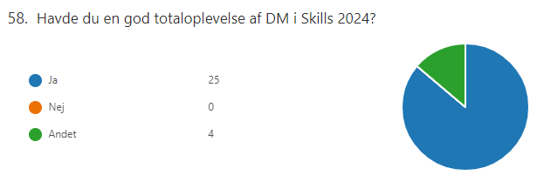
Det er enormt ærgerligt, at demofagene ikke blev læst op til åbningsceremonien. Og vi manglede i stor grad forplejning som kaffe og vand på standen. Dette følte vi os ikke orienteret om på forhånd
Erfaringen gør at det spiller på egen konkurrence og demostand. Set i det lys ja
Meget blandet i den negative retning
Syntes, at der var plads til forbedring, men syntes, at det er et skønt arrangement

Slide 57
Havde I en god oplevelse med med tilsyn og oppasserne på murerstanden?
Vi oplevede at der sker fejl både før og under afholdelsen.. Men at sekretariatet gør hvad de kan. Vi kan være i tvivl om der er de ressourcer der skal til for at tilsikre at alt spiller. Anbefaling: en event koordinator samt flere kontaktpersoner under afholdelsen.
vi havde svært ved at komme i kontakt, hvis vi ringede efter hjælp
De har simpelhen for mange opgaver
Der er rum for forbedring
Syntes, at der kommer for mange mails, der skaber forvirring og at jeg for ofte skal spørge flere gange om de samme ting.

Slide 58
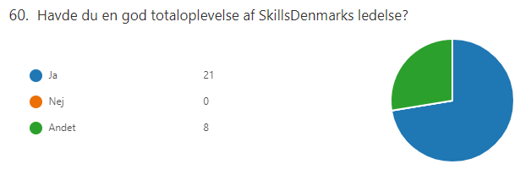
Der er rum for forbedring
Mødte dem ikke

Slide 59
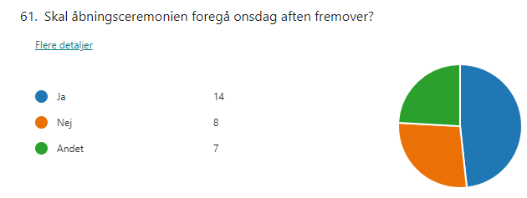
Onsdag bliver en meget lang dag, men det var godt med den ekstra ro torsdag morgen
Det gav god mulighed for at folkeskolerne kunne komme rundt torsdag. Dog giver det en ekstra udgift i hotel overnatning
Det var svært at få alle over, men det virkede ret godt alligevel

Slide 60
Nej, os der skal stille deltagerne op, skal mødes før og have en klar plan
Opstilling til indmarchen kunne have fungeret bedre
Meget forvirring omkring indmarch placering og virkelig ærgeligt at demonstrationsfag ikke bliver nævnt ved navn

Slide 61
Vi var alt for forvirret
Godt med interviews i stedet for taler
Fantastisk god oplevelse
Til tider for hyper-hyper, men de var overall rigtigt gode

Slide 62
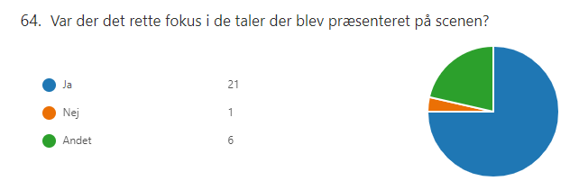
Stemningen døde, da ministeren holdt en laaaang tale
Tesfaye var for Christiansborg-fikseret
Gerne lidt fokus på, at også er en masse demo fag til stede

Slide 63
Vi synes altid, at det er deltagerne, der skal være i fokus.
Deltagerne skal sidde forrest, højst 2 rækker VIP, og man skal være VIP, ikke bare fagligt udvalgsmedlem
Der kan spares lidt plads, hvis der ikke er stole i presseområdet. Folk i det område er alligevel på benene for at fotografere. ;-)
Umuligt at se fra andre steder!

Slide 64
Oplæsning af demodeltagere ved åbningsceremonien samt pladser til dem i teltet. Mulighed for at købe forplejning som vand og kaffe under afholdelsen af Skills.
Der skal gøres mere for at gøre opmærksom på Fagenes sponsorere.
Det fungerede virkelig godt med siddepladser til presse- og kommunikationsfolk ved åbnings- og afslutningsceremonien.
Mangler en hurtigere opsamling efter skills med fx. besøgstall og andre gode ting, som vi kan sende til vores sponsorer
Placer åbningsceremoni om torsdagen. Det var en flad fornemmelse hørte jeg flere sige, da de onsdag aften bare skulle hjem, men ellers havde været fyldt med gejst og energi som havde været godt afsæt for at starte med konkurrencerne. Showet i sig selv er godt. Jeg synes den løbende kommunikationen fra Simon har været god, og jeg synes der er løftet et kæmpe stort flot stykke arbejde. Det her spørgeskema kunne dog godt bruge en finpudsning :-)
Eventkoordinator. Flere kontaktpersoner så hvert fag ved konkret hvem de skal kontakte og som tager teten til at få løst hvad der måtte være. Bedre samarbejde omkring hvidbogen. Bedre arbejdsforhold inden afholdelsen. Evt. mere inddragelse fra fagene inden afholdelsen i planlægningen. Mere bæredygtighed på tøj-logo mv. Større fokus på indmarch-udmarch-husk hvem vi er der for og hvad vil vi opnå med det.
1. Vi har et stort ønske foran SOSU-scenen om mere plads til publikum - meget gerne et levende område med kaffeboder, borde og bænke, så det er muligt at hygge og tage ophold. vi har mange publikummer og tiltrækker mange potentielle faglærte, som der ikke altid er plads til. 2. Vi forestiller os an anden formidling end de små skærmpræsentationer. måske en større skærm, som er placeret strategisk godt ift. scenen. dette for at sikre bedre oplysning om konkurrencerne og faget.
Deltagere i fokus fremfor VIP i den grad. Indmarch onsdag aften gør skills længere for alle. Lunch box burde varieres, ingen gider spise sandwich i 5 dage. Standlejere skal holde aktiviteter på de lejede kvadratmeter og ikke på gangarealer. Varmesystem bør låses, så ingen kan skrue op og ned.

